Slide 1
第八单元 20世纪下半叶世界的新变化

Slide 2
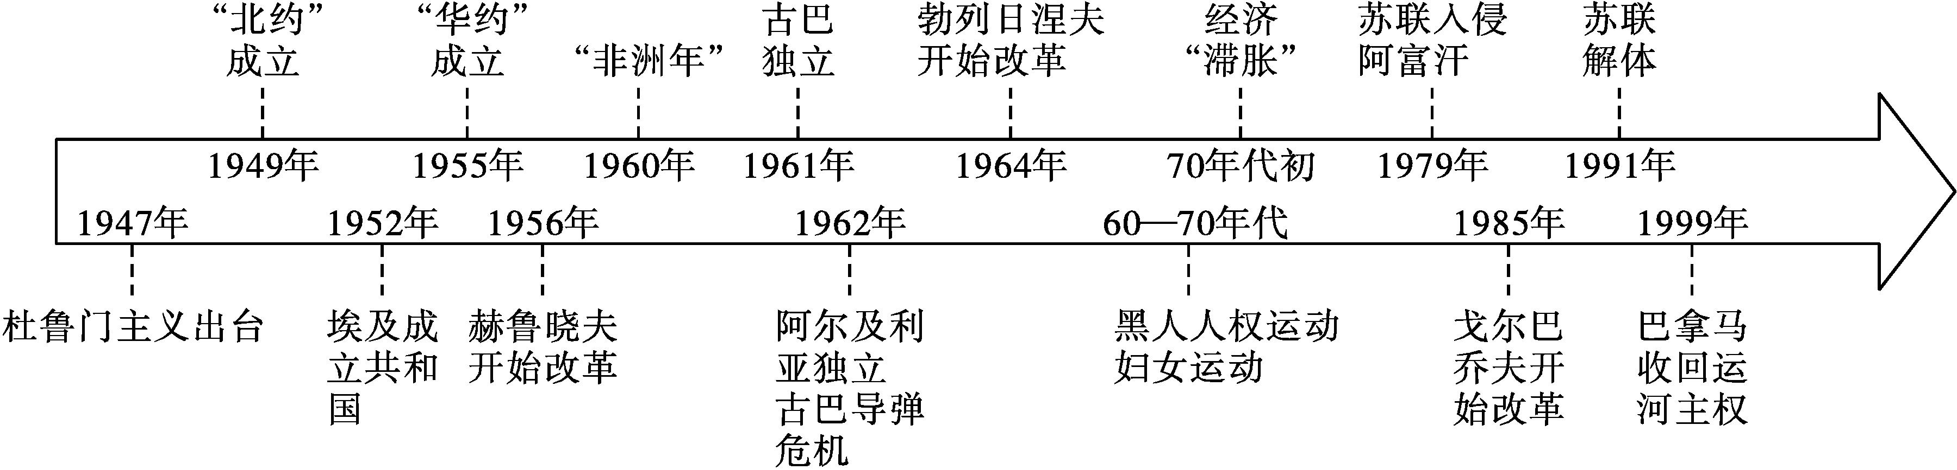
时空坐标
学法指导

Slide 3
时空坐标
学法指导
抓住四条线索:(1)第二次世界大战后国际格局的变化;(2)第二次世界大战后资本主义国家的新变化;(3)第二次世界大战后社会主义国家的改革;(4)第二次世界大战后世界殖民体系的崩溃。
1.明确战后国际格局的演变历程:第二次世界大战结束后,随着冷战的发生和发展,逐渐形成了两极格局。20世纪60—70年代,多极力量的成长,冲击了两极格局,世界向着多极化趋势发展。20世纪90年代,苏联解体,两极格局结束。
2.掌握战后资本主义国家新变化的基本史实:第二次世界大战后,主要资本主义国家加强了对经济的宏观调控。科学技术的新发展,使社会发展进入信息时代。在较为发达的生产力基础上,出现了“福利国家”。由于造成社会不平等和贫困的资本主义生产资料所有制依然存在,资本主义国家各种类型的社会运动此起彼伏,并取得了一定的成果。

Slide 4
时空坐标
学法指导
3.战后苏联等社会主义国家的改革:第二次世界大战后,苏联模式的弊端日益暴露,赫鲁晓夫、勃列日涅夫和戈尔巴乔夫等相继进行了改革,但是最终以失败告终。
4.第二次世界大战后,亚非拉民族解放运动掀起新高潮,亚非拉新兴国家纷纷独立,第三世界作为独立的政治力量登上历史舞台,世界殖民体系最终崩溃。

Slide 5
第18课 冷战与国际格局的演变

Slide 6
课标定位 | 素养解读
通过了解冷战时期的典型事件,认识冷战的基本特征,理解冷战的发生、发展与世界格局变化之间的相互影响 | (1)结合史料分析美苏冷战出现的背景及其典型事件,认识冷战的基本特征,理解经济实力、国家利益与国家外交政策之间的关系 (2)通过学习冷战的发生、发展和结束的史实,认识第二次世界大战后世界格局演变的基本线索,认识冷战与世界格局变化之间的相互影响

Slide 7
一、冷战与两极格局
1.含义:冷战是指20世纪40年代中后期至80年代末90年代初,以美苏为首的两大集团之间逐步形成的既非战争又非和平的长期对峙与竞争状态。
2.原因
(1)第二次世界大战结束后不久,美国就在“反对共产主义扩张”的旗号下,对苏联实行遏制政策和敌对行动,率先挑起了冷战。苏联予以反击。
(2)美苏两国的国家利益存在严重冲突,意识形态也尖锐对立。
(3)战后美国为称霸世界,将苏联视为其建立世界霸权最大障碍。
(4)战后苏联为经济发展和自身安全,努力扩大在东欧的影响,与美国发生了尖锐矛盾。

Slide 8
预习提醒社会制度和意识形态的差异是第二次世界大战以后美苏关系破裂的重要原因,但其根本原因还是两国国家利益上的矛盾。

Slide 9
3.表现
国家 | 政治 | 经济 | 军事
美国 | 1947年3月,杜鲁门发表被称为杜鲁门主义的演说,是冷战开始的标志;第一次柏林危机后扶植成立德意志联邦共和国 | 实施马歇尔计划,巩固西欧的资本主义制度 | 1949年4月成立北大西洋公约组织,简称 “北约”
苏联 | 1947年9月,苏联和东欧国家成立共产党和工人党情报局;1949年扶植成立德意志民主共和国 | 苏联与东欧国家成立经济互助委员会,形成以苏联计划经济模式为主导的经济体系 | 1955年成立华沙条约组织,简称“华约”

Slide 10
4.评价
(1)正式形成:到20世纪50年代中期,美苏全面冷战对峙,两极格局正式形成。
(2)失衡对抗:两极格局是不对称和不完全的,美国及其盟国的总体实力始终强于苏联及其盟国。
(3)中间地带:有些国家处于两大阵营之外,如印度、印度尼西亚等。

Slide 11
二、冷战的发展与多极力量的成长
1.冷战的发展
特征 |  | 20世纪50年代中期以后,东西方关系既有缓和,又有激烈的冷战对抗
表 现 | 缓和 | 美苏开展对话
 | 对抗 | ①第二次柏林危机和古巴导弹危机 ②这两次危机虽然没有达到局部热战的程度,但它们所带来的战争特别是核战争的风险是空前严重的

Slide 12
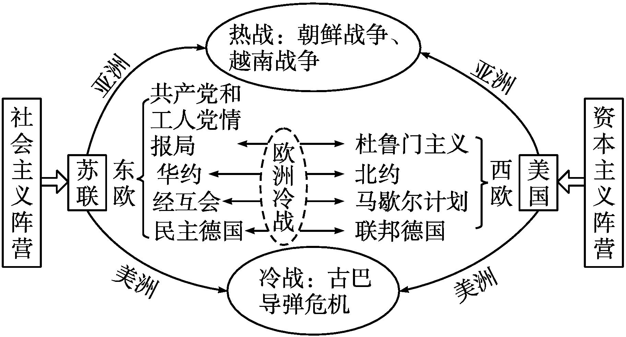
知识归纳美苏冷战

Slide 13
2.多极力量的成长
因素 | 表现 | 影响
西方集团的分化 | 欧洲共同体的成立和发展 | 以美国为首的西方阵营逐渐分化;西欧和日本逐渐成为重要的国际力量
 | 日本经济的“起飞”及其要成为“政治大国”的追求
社会主义阵营开始瓦解 | 原因:苏联的大国主义和民族利己主义 | 以苏联为首的社会主义阵营开始瓦解
 | 标志:东欧国家反对苏联控制的斗争;中苏关系的破裂

Slide 14
因素 | 表现 | 影响
中国的和平崛起 | 中国自力更生拥有“两弹一星”;中华人民共和国恢复在联合国的合法席位;美国总统尼克松正式访华 | 中国成为国际社会中不可忽视的政治力量
第三世界的兴起 | 万隆会议:1955年,29个亚非国家和地区召开;这是第一次没有西方殖民国家参加的国际会议,诞生了体现和平共处原则的“万隆精神” | 是发展中国家以独立的政治力量登上国际政治舞台的重要标志
易错提醒欧洲国家联合的根本原因是经济发展的需要,是经济区域集团化的表现。摆脱美国的控制和苏联的威胁不是欧共体成立的根本原因。

Slide 15
三、两极格局的瓦解
历程 |  | 具体表现
美苏 关系 的演 变 | 紧张 | 1979年,苏联入侵阿富汗,美国再次加强对苏联的遏制
 |  | 美苏大搞军备竞赛,美国提出并着手实施“战略防御计划”,企图拖垮苏联
 | 缓和 | 1985年以后,美苏首脑多次会晤,建立了多层次对话机制
 |  | 1987年,美苏签署《关于消除两国中程和中短程导弹条 约》,1991年,两国签订《美苏关于削减和限制进攻性战略武器条约》,裁军取得重要进展
 |  | 苏联实行战略收缩,从阿富汗撤军,宣布不再干涉东欧事务,同意两德统一
 |  | 苏联与中国关系实现正常化
东欧 剧变、 苏联 解体 | 原因 | 苏联放任西方对苏联和东欧的“和平演变”攻势;国内改革背离了社会主义方向,放弃共产党的领导地位
 | 结果 | 持续半个世纪的冷战随之结束,世界多极化趋势不可逆转

Slide 16
影响
苏联解体,两极格局崩溃,持续近半个世纪的冷战随之结束。两极格局中出现的世界多极化趋势不可逆转

Slide 17
探究点一
探究点二
随堂演练
杜鲁门主义与马歇尔计划
史料实证
史料一 今日世界已面临严重局势……几乎所有国家必在二种生活方式中挑选一种……极权政权之种子……在贫穷与争斗之劣土中蔓延及生长……重大责任加于吾人之身。
——杜鲁门1947年在美国国会发表的演说
史料二 美国应该尽力协助世界回复至经济健全的常态,没有它,也就没有政治的安定,没有牢固的和平。我们的政策不是反对任何国家、任何主义,而是反对饥饿、贫穷、悲惨、混乱。我们的任务是唤起合理经济的再生,促使政治社会的结构容纳自由制度存在。
——马歇尔1947年6月在哈佛大学的演说

Slide 18
探究点一
探究点二
随堂演练
史料三 杜鲁门主义的意识形态——军事承诺与马歇尔计划的经济义务是一个胡桃的两半。
——摘编自吴于廑、齐世荣主编《世界史·现代史编》(下)
读史技巧注意史料一的出处,结合杜鲁门主义的相关史实归纳。联系史料二出处中的信息提示“马歇尔”,结合马歇尔计划的内容和目的回答。史料三中关键信息是最后半句,从杜鲁门主义和马歇尔计划的实质提炼隐含的历史信息。

Slide 19
探究点一
探究点二
随堂演练
互动探究(1)史料一中“二种生活方式”指的是什么?“重大责任加于吾人之身”表明美国对外政策的目标是什么?
(2)史料二中马歇尔所说“协助世界回复至经济健全的常态”的含义是什么?他所说的“自由制度”是什么制度?
(3)从目的角度看,如何理解史料三反映的历史信息?
提示:(1)方式:社会主义和资本主义。目标:遏制社会主义,称霸世界。
(2)含义:帮助战后的欧洲恢复经济。制度:资本主义制度。
(3)两者目的是一致的,都是扶持和控制西欧资本主义国家,为美国遏制苏联、称霸世界服务。

Slide 20
探究点一
探究点二
随堂演练
历史解释
杜鲁门主义与马歇尔计划比较
(1)相同点
①背景:都出现在第二次世界大战后初期,美苏由战时同盟关系走向对抗。
②实质:两者在本质上是一致的,都是为了遏制苏联等社会主义国家,稳定资本主义统治秩序,确立和巩固美国的霸权地位。

Slide 21
探究点一
探究点二
随堂演练
(2)不同点
 | 杜鲁门主义 | 马歇尔计划
提出 | 针对“希腊、土耳其危机” | 针对第二次世界大战后西欧经济凋敝、政局动荡,资本主义统治秩序面临威胁
内容 | 既包括经济上的援助,也包括军事上的援助 | 经济援助计划
形式 | 公开地反共反苏 | 采取隐蔽的经济手段达到联合西欧各国共同反共反苏的目的
影响 | 是美国争夺世界霸权的宣言书,标志着美苏全面“冷战”的开始 | 一方面有利于西欧经济的恢复和政局的稳定,另一方面也有利于美国控制西欧

Slide 22
探究点一
探究点二
随堂演练
典例剖析
例题1第二次世界大战结束后初期,美国先后推出了援助希腊、土耳其计划(后称杜鲁门主义)和欧洲复兴计划(即马歇尔计划)。这两个计划的本质相同之处是( )
A.具有军事援助的性质
B.具有意识形态的色彩
C.促进欧洲经济的恢复
D.缓和受援国社会矛盾
题目立意本题以第二次世界大战后初期美国提出的杜鲁门主义和马歇尔计划的比较作为切入点,旨在考查对美国冷战措施本质的准确理解,同时也考查了历史解释和比较分析历史问题的能力。

Slide 23
探究点一
探究点二
随堂演练
解题指导:
选项 | 分析
A | 杜鲁门主义具有军事援助的性质,但是马歇尔计划是一个经济援助计划,故A项错误
B | 第二次世界大战后以美国为首的西方资本主义国家为遏制共产主义,稳定资本主义,对苏联等东欧社会主义国家实行冷战政策,而杜鲁门主义和马歇尔计划都是美国冷战的组成部分,本质上体现的是意识形态的对抗,故B项正确
C | 杜鲁门主义的主要意图是通过军事援助,遏制共产主义势力的扩张,对欧洲经济的恢复没有起到明显的作用,故C项错误
D | 缓和受援国的社会矛盾只是表面现象,故D项错误
答案:B

Slide 24
探究点一
探究点二
随堂演练
欧洲的联合
史料实证
史料一 如果我们欧洲人不想在起了根本变化的世界里走下坡路的话,我们就必须从起了变化的形势中作出必要的结论:欧洲的联合是绝对迫切需要的。必须在联合起来的欧洲建立一个第三种力量。
——摘编自[德]康拉德·阿登纳《阿登纳回忆录》
史料二 法国和德国并肩站在一起,这确实对大家都是更有好处的。
——1963年法国总统戴高乐

Slide 25
探究点一
探究点二
随堂演练
史料三 实现欧洲各国的联合,建立统一的欧洲,这是欧洲早已存在的一种思潮。早在17世纪,法国亨利四世就曾提出过建立欧洲联邦的计划。近代欧洲历史上众多学者,如伏尔泰、康德、雨果等也都主张欧洲统一的理念。
读史技巧根据史料一中关键信息“根本变化”进行提炼。根据史料二出处中的时间提示“1963年”,联系欧洲一体化进程的作用回答。史料三反映的是欧洲统一的思想由来已久。

Slide 26
探究点一
探究点二
随堂演练
互动探究(1)为什么阿登纳说“必须在联合起来的欧洲建立一个第三种力量”?
(2)根据史料二并结合所学知识,指出法德和解有何影响。
(3)史料三所反映的历史现象对第二次世界大战后欧洲的联合有何影响?
提示:(1)第二次世界大战后,欧洲国际地位下降;美苏两极对峙局面出现。
(2)法德和解为欧洲走向一体化扫清了障碍;有利于欧洲和世界的和平发展。
(3)欧洲统一的思想源远流长,有利于推动第二次世界大战后欧洲的联合。

Slide 27
探究点一
探究点二
随堂演练
历史解释
欧洲走向联合的必要性和可能性
(1)必要性
①战后西欧任何一个国家都失去了在世界格局中的主导作用,谁也无力单独与美苏抗衡,唯一的出路就是“联合”。
②两次世界大战使西欧人民反战情绪强烈,迫切希望有一个和平的环境恢复和发展经济。
③西欧各国面积狭小,资源相对匮乏,原有的殖民地与半殖民地纷纷独立。
④第二次世界大战后,西欧既面临来自苏联的威胁,又受到美国的经济渗透、政治控制的压力。

Slide 28
探究点一
探究点二
随堂演练
(2)可能性
①西欧各国经济发展水平没有太大差异,经济联系比较密切。
②西欧各国普遍实行资产阶级的议会民主制。
③西欧各国有相同或相近的历史传统、文化、宗教和意识形态。
④西欧各国都强烈要求恢复它们在国际事务中的地位。
⑤法德两国逐渐实现和解。

Slide 29
探究点一
探究点二
随堂演练
典例剖析
例题2 戴高乐曾说:“无论是从政治、经济的意义出发,或是出自战略上的考虑,欧洲都应该自成一体,这是一个把莱茵河、阿尔卑斯山和比利牛斯山所覆盖的国家联合成一片的欧洲,它应该成为苏联和美国之间的‘世界三大势力之一’。”戴高乐认为欧洲联合的出发点是( )
A.反对霸权主义,维护世界和平
B.增强欧洲国家的整体竞争力
C.促进欧洲成为一个主权国家
D.形成资本主义世界三足鼎立
题目立意本题旨在考查对世界多极化趋势出现的准确理解,同时也考查了史料实证、历史解释等历史学科核心素养。

Slide 30
探究点一
探究点二
随堂演练
解题指导:
选项 | 分析
A | 材料没有涉及反对霸权主义,维护世界和平,排除A项
B | 根据材料中“无论是从政治、经济的意义出发,或是出自战略上的考虑,欧洲都应该自成一体,这是一个把莱茵河、阿尔卑斯山和比利牛斯山所覆盖的国家联合成一片的欧洲,它应该成为苏联和美国之间的‘世界三大势力之一’”可知,戴高乐认为欧洲应该结合战后自身实际情况,加强欧洲之间的联合,从而使欧洲在世界上保持优势地位,故B项正确
C | 材料中“联合成一片的欧洲”并不是要使欧洲成为一个主权国家,排除C项
D | 苏联是社会主义国家,与“形成资本主义世界三足鼎立”不符,排除D项
答案:B

Slide 31
探究点一
探究点二
随堂演练
1.第二次世界大战后,美国总统杜鲁门指出:“世界已分为‘极权政体’和‘自由国家’两个敌对堡垒。”他把世界分成“两个敌对堡垒”的标准是( )
A.社会制度 B.社会经济发展水平
C.在国际舞台上的作用 D.是否推行霸权政策
答案:A
解析:杜鲁门划分的世界中,“极权政体”指的是以苏联为首的社会主义国家,“自由国家”指的是以美国为首的资本主义国家。所以他把世界分成“两个敌对堡垒”的标准是社会制度,故A项正确。

Slide 32
探究点一
探究点二
随堂演练
2.沃尔特·拉费伯尔在《美国、俄国的冷战》一书中写道,杜鲁门“进入白宫仅24小时,这位新总统就自信满满地告知国务卿,‘我们必须针锋相对地对付俄国人’”。此后,美国最先采取的对付苏联的措施是( )
A.出台杜鲁门主义 B.实施马歇尔计划
C.建立北约 D.发动朝鲜战争
答案:A
解析:1947年3月,美国首次公开发表反苏、反共的国情咨文,即杜鲁门主义,故A项正确;马歇尔计划是扶持西欧的措施,故B项错误;1949年北约成立,故C项错误;1950年朝鲜战争爆发,故D项错误。

Slide 33
探究点一
探究点二
随堂演练
3.“2001年,日本首相向联合国声明:日本担负了联合国会费的两成,但日本所希望的安理会改革却迟迟不能实现,对此在国民中间有不满情绪。”该材料表明日本( )
A.国民经济获得持续增长
B.企图谋求政治大国地位
C.要求获得安理会非常任理事国席位
D.日本民众与国际社会对立情绪增长
答案:B
解析:材料没有反映日本经济持续增长,排除A项;材料反映日本希望安理会改革,使日本成为安理会常任理事国,以谋求政治大国地位,故选B项;日本要求获得安理会常任理事国席位,排除C项;“国民中间有不满情绪”,但没有反映与国际社会对立情绪增长,排除D项。

Slide 34
探究点一
探究点二
随堂演练
4.2016年6月,英国“脱欧”沉重打击了面临欧元、难民、恐怖袭击等诸多危机的欧盟,欧洲一体化遭遇重大危机。欧洲一体化开始于( )
A.欧洲经济共同体的建立
B.欧洲原子能共同体的建立
C.欧洲煤钢共同体的建立
D.欧洲共同体的建立
答案:C
解析:结合所学知识可知,欧洲煤钢共同体建立于1952年,开启了欧洲一体化,故选C项;欧洲经济共同体和欧洲原子能共同体建立于1957 年,排除A、B两项;欧洲共同体建立于1967年,排除D项。

Slide 35
探究点一
探究点二
随堂演练
5.世界格局的多极化是一种共同利益不断增多,相互依存不断深化,从而合作不断加强的新模式。它有利于抑制、减少或避免对抗和冲突。由此可以得出的结论是( )
A.和平与发展已成为时代的主题
B.维护和平必然导致多极格局形成
C.多极化的发展将最终消除战争威胁
D.推动多极化是维护世界和平的重要渠道

Slide 36
探究点一
探究点二
随堂演练
答案:D
解析:根据材料“世界格局的多极化是一种共同利益不断增多,相互依存不断深化,从而合作不断加强的新模式。它有利于抑制、减少或避免对抗和冲突”可知,世界格局的多极化有利于抑制、减少或避免对抗和冲突,维护世界和平,故D项符合题意;和平与发展是时代的主题,但与材料无关,故A项错误;多极格局形成源于经济力量的多极化,故B项错误;多极化的发展有利于制约战争,但不能最终消除战争威胁,故C项错误。

Slide 37
探究点一
探究点二
随堂演练
6.阅读材料,完成下列要求。
材料一 20世纪50年代,在资本主义世界中,美国在工业生产、出口贸易、黄金外汇储备各方面所占的比重都显著下降,而西欧六国(法、西德、意、荷、比、卢)所占的比重则大大上升。50年代中期以后,阿登纳说:“如果我们欧洲人不想在起了根本变化的世界上走下坡路的话……欧洲的联合是绝对必要的。没有政治上的一致,欧洲各国人民将沦为超级大国的附庸……”(1955年西欧六国召开会议决定建立一个共同市场和逐步协调他们的社会政策……1967年7月,六国正式成立欧洲共同体)

Slide 38
探究点一
探究点二
随堂演练
材料二 下表是美国、欧共体和日本的国民经济占世界经济总量的比例表
年份 | 美国 | 欧共体 | 日本
1956 | 34.88% | 15.85% | 4.26%
1973 | 27.08% | 27.017% | 18.023%
材料三 进入70年代,西欧六国和日本不可避免导致美国同盟国政治关系的变化,表现在西欧六国和日本外交上的独立自主倾向日益发展……美国再也不能像战后初期和50年代那样,在西方阵营颐指气使,发号施令。
——以上材料均摘自何春超主编《国际关系史》

Slide 39
探究点一
探究点二
随堂演练
(1)根据材料一,概括分析西欧六国走向联合的原因。
(2)根据材料二、三,指出20世纪70年代资本主义世界经济力量对比和经济格局发生了怎样的变化。简要分析这种变化对政治格局的影响。

Slide 40
探究点一
探究点二
随堂演练
参考答案:(1)西欧六国经济力量增强,对美国的经济依赖减弱;通过联合,摆脱超级大国政治附庸的地位;通过联合,建立一个共同市场和逐步协调他们的社会政策,促进经济发展。
(2)变化:美国经济实力下降,西欧、日本经济实力不断增强;资本主义世界逐渐形成美、日、西欧三足鼎立的经济格局。
影响:西欧、日本在政治上日益摆脱美国的控制,严重动摇了美国在资本主义世界的霸主地位,冲击了以美苏为首的两极格局;促进了世界政治格局向多极化方向发展。

Slide 41
探究点一
探究点二
随堂演练
解析:第(1)问原因,根据材料可从西欧与美国经济实力变化、西欧摆脱美国控制的需要、促进自身经济发展等角度概括。第(2)问变化,从材料中的数据可以看出,美国经济实力下降,西欧、日本经济实力增强,进而得出资本主义世界经济格局从美国独霸到美、日、西欧三足鼎立的变化。然后根据材料三,从冲击美苏两极格局、促进多极化两个角度分析其影响。

